Slide 1
2026학년도 2학기 · 3학점 · semiCo-ACT 교과목
디지털 운동과 뇌과학
9~13주차 PBL 프로젝트 오리엔테이션
담당교수 염희균 (SW중심대학사업단)
가상의 환자·시니어 데이터를 분석해 디지털 건강코칭 플랫폼을 설계·구현하는 PBL 프로젝트 구간입니다

Slide 2
담당교수 안내
두 교수가 함께 만드는 semi Co-ACT 수업
스포츠건강재활학과의 전문성과 SW중심대학사업단의 디지털·AI 실무 역량이 결합된 융합 교과목입니다.
강은범
염희균
스포츠건강재활학과
SW중심대학사업단 연구교수
1~8, 14주차 담당
9~13주차 담당
담당 영역
임상·운동과학 이론
담당 영역
디지털·AI 실무
연구실
맥센터(렉쳐홀)-18304
연구실
융합과학관 309호
연락처
042-280-2923
연락처
042-280-4619
이메일
kbume23@dju.kr
이메일
yeom@dju.kr

Slide 3



9~13주차 개요
9~13주차, 무엇을 하게 되나요?
가상의 환자·시니어 데이터를 팀별로 분석하여, 디지털 건강코칭 플랫폼 서비스를 설계부터 프로토타입까지 완성하는 문제 해결형 PBL 프로젝트 구간입니다. 매 주차의 산출물이 다음 주차 활동의 입력값이 되며, 14주차 최종 발표로 이어집니다.
9주차
10주차
11주차
12주차
13주차
14주차
최종 발표 · 동료평가
문제정의
분석
설계
구현
고도화
1
2
3
탐구 대상
핵심 산출물
협업 방식
치매·파킨슨병·뇌졸중 등 뇌신경계 질환자 및 낙상 위험 시니어
문제정의서 → 근거자료분석 → 설계서 → 프로토타입 → 최종보고서
팀별 3명 내외, GitHub·패들렛·구글 프레젠테이션으로 전 과정 기록

Slide 4

9
PBL 1단계 · 문제정의 · Define
주차
뇌신경계 건강 문제 분석과 프로젝트 기획
수업 목표
핵심 활동
디지털 헬스 데이터를 근거로 뇌신경계 건강 문제를 분석하고 프로젝트 목표를 수립한다
AI·빅데이터·뇌과학 융합 기술을 이해하고 프로젝트 대상자를 선정한다
팀별 브레인스토밍으로 프로젝트 주제·대상자 선정
국내외 사례 조사 후 문제정의서(1차안) 작성 (Google 프레젠테이션)
개인 GitHub Repository 생성 및 초안 업로드
산출물
문제정의서 (1차안)
GitHub Repository
대상자 선정 결과
평가 포인트 문제정의의 명확성 · 데이터 근거의 적절성 · 목표 타당성 · 팀 협업 과정
9
10
11
12
13

Slide 5

10
PBL 2단계 · 분석 · Analyze
주차
운동과 뇌 기능의 과학적 이해
수업 목표
핵심 활동
운동이 뇌 구조·기능(주의력·기억력·실행기능)에 미치는 영향을 신경과학적으로 설명한다
신경가소성(뇌의 회복·적응 능력)·BDNF(뇌세포 성장을 돕는 단백질) 등 과학적 근거로 건강 문제를 분석한다
팀별 핵심 키워드 도출 후 국내외 논문·공공데이터 조사
생성형 AI(ChatGPT·Claude)로 논문 요약 및 근거자료 분석서 작성
GitHub·LMS에 분석 결과 업로드 및 공유
산출물
근거자료 분석서 (Literature Review)
건강문제·재활요구 분석 결과
평가 포인트 근거자료 탐색의 적절성 및 다양성
9
10
11
12
13

Slide 6

11
PBL 3단계 · 설계 · Design
주차
뇌과학 기반 디지털 운동 프로그램 설계
수업 목표
핵심 활동
뇌과학·운동과학 원리를 적용해 대상자 맞춤 디지털 운동 프로그램을 설계한다
웨어러블·모바일 헬스 기반 모니터링·피드백 방안을 설계한다
운동 목표·중재전략 구체화, FITT-VP(빈도·강도·시간·형태 등 운동설계 원칙) 기반 프로그램 설계
Figma로 서비스 흐름도 및 사용자 시나리오 작성
팀별 설계안 발표 및 교수 피드백 반영
산출물
디지털 운동 프로그램 설계서
서비스 흐름도 (Figma)
운영계획서 (FITT-VP)
평가 포인트 대상자–운동목표 적합성 · 사용자 중심 설계의 완성도
9
10
11
12
13

Slide 7

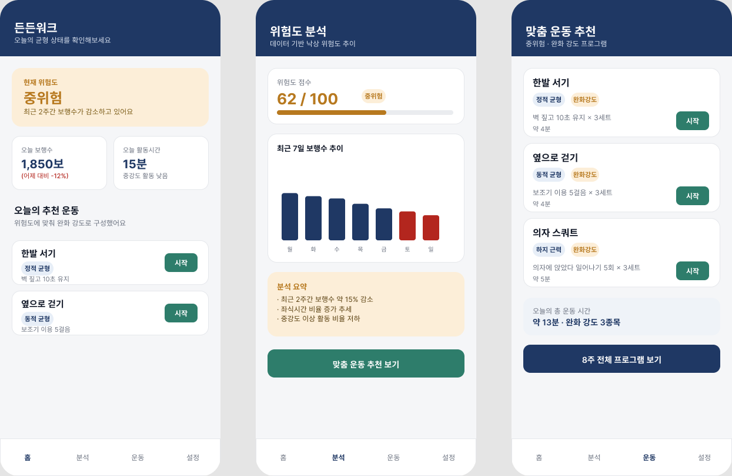
12
PBL 4단계 · 구현 · Build
주차
디지털 헬스케어 서비스 개발
수업 목표
결과물 예시
대상자 요구를 반영한 디지털 헬스케어 서비스 프로토타입을 구현한다
Figma·앱인벤터로 UI/UX 및 핵심 기능을 구현한다
핵심 활동
Figma로 화면(UI)·사용자 흐름 구현, 앱인벤터/바이브 코딩으로 기능 구현
팀원 역할 분담으로 프로토타입 통합·시연·오류 점검
생성형 AI로 UI·기능 구현 지원 및 결과 검토
산출물
든든워크 — 낙상위험 분석 · 맞춤 운동 추천 앱
균형운동 추천 PBL 예시 프로토타입 (Figma)
서비스 프로토타입
UI/UX 화면설계서 (Figma)
서비스 기능명세서
평가 포인트 서비스 구현 완성도 · 프로그램-기능 연계성 · 팀 역할 수행
9
10
11
12
13

Slide 8
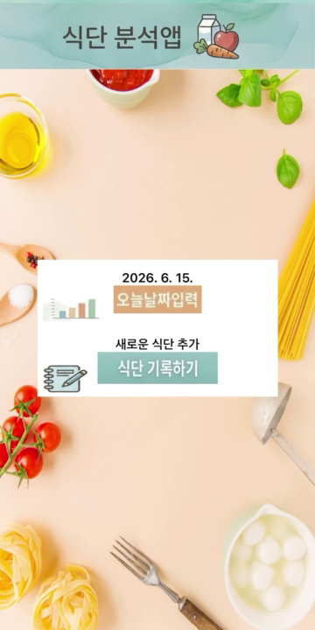
참고 영상
학생 제작 앱 프로토타입, 이런 느낌입니다
아래 영상은 이해를 돕기 위한 가상의 예시 앱입니다 — 여러분은 팀이 정한 건강 문제에 맞춘 서비스를 직접 기획·구현합니다.
예시: 앱인벤터로 제작한 프로토타입 데모 영상 (건강 기록 앱 예시)

Slide 9

13
PBL 5단계 · 고도화 · Refine
주차
프로젝트 고도화 및 통합 설계
수업 목표
핵심 활동
문제정의부터 프로토타입까지의 산출물을 통합해 완성도를 높인다
최종 프로젝트 보고서를 작성하고 서비스의 실현 가능성을 제시한다
산출물 통합(문제정의서·분석서·설계서·프로토타입), 운영 시나리오 구체화
생성형 AI로 보고서의 논리성·완성도 제고, 팀별 역할 분담 작성
최종 보고서 GitHub·LMS 제출
산출물
최종 프로젝트 보고서 (서비스 활용방안·개선방향 포함)
평가 포인트 결과물 완성도 · 프로그램-서비스 연계성 · 실현 가능성
9
10
11
12
13

Slide 10






팀 운영 방식
팀 구성과 함께 쓸 협업 도구
팀은 3명 내외로 구성되며, 9~13주차 전 과정의 산출물은 아래 도구를 통해 기록·공유·제출합니다.
1
2
3
GitHub
패들렛 (Padlet)
구글 프레젠테이션
개인 Repository에 주차별 초안을 업로드해 버전 관리 및 포트폴리오로 활용
팀별 조사 자료·설계안·프로토타입을 실시간 기록하고 팀 간 상호 열람
문제정의서·설계서 등 팀 문서를 공동 작성
4
5
6
Figma · 앱인벤터
생성형 AI
원격교육시스템(LMS)
서비스 화면(UI)과 프로토타입을 제작하는 노코드/디자인 도구
ChatGPT·Claude로 자료 탐색·아이디어 고도화·보고서 작성을 지원 (활용 내용은 기록·검증)
주차별 강의자료 배포 및 전 과제·산출물 제출 창구

Slide 11
학습 평가
9~13주차는 성적에 어떻게 반영되나요?
30%
10%
발표·토의 20%
2~7주차 팀 토론 + 14주차 최종 발표·동료평가가 함께 반영됩니다.
팀 프로젝트
(9~13주차 PBL 결과물, 성적 비중 최대)
기말고사
(16주차 · 9~13주차 내용 출제)
팀 프로젝트 평가 배분
체계성
30점
적절성
30점
공동작업 여부
30점
조원평가 실시
10점
* 팀 프로젝트 100점 만점 기준 배분이며, 전체 성적에는 30%로 반영됩니다.

Slide 12
다음 단계
13주차 이후, 그리고 지금 준비할 것
14주차
16주차
PBL 최종 결과물 발표(PT) 및 동료평가
기말고사
팀별 15분 내외 발표 · 개인별 자기성찰보고서 제출
9~13주차 학습 내용 중 주관식·객관식 출제
9주차 전 체크리스트
✓
개인 GitHub 계정 생성 및 Repository 사용법 숙지
✓
패들렛(Padlet) 계정 준비 및 기본 사용법 확인
✓
Figma · 앱인벤터 계정 준비 (12주차 프로토타입 제작용)
✓
ChatGPT·Claude 등 생성형 AI 도구 사용 환경 점검
✓
관심 있는 뇌신경계 건강 문제(치매·파킨슨병·뇌졸중 등) 미리 생각해보기
✓
8주차 중간고사 이후 팀 구성 재확인

Slide 13
9주차에 만나요
뇌신경계 건강 문제 분석과 프로젝트 기획 — PBL 여정의 시작
담당교수 염희균 (SW중심대학사업단)
연구실 융합과학관 309호
연락처 042-280-4619
이메일 yeom@dju.kr
주차별 강의자료와 공지사항은 원격교육시스템(LMS)에서 사전 확인해 주세요.

